Slide 1
Fine-tuning языковой модели на арабском (египетский диалект) и чат-бот на ее основе
Выполнила Щетинина Полина
ДПО НИУ ВШЭ “Компьютерная лингвистика”

Slide 2
Цели и задачи проекта
Цель: создать инструмент для обучения египетскому диалекту
Основные задачи:
Собрать корпус на египетском диалекте;
Fine-tuning модели GPT на арабском;
“Прикрутить” модель к телеграм-боту.

Slide 3

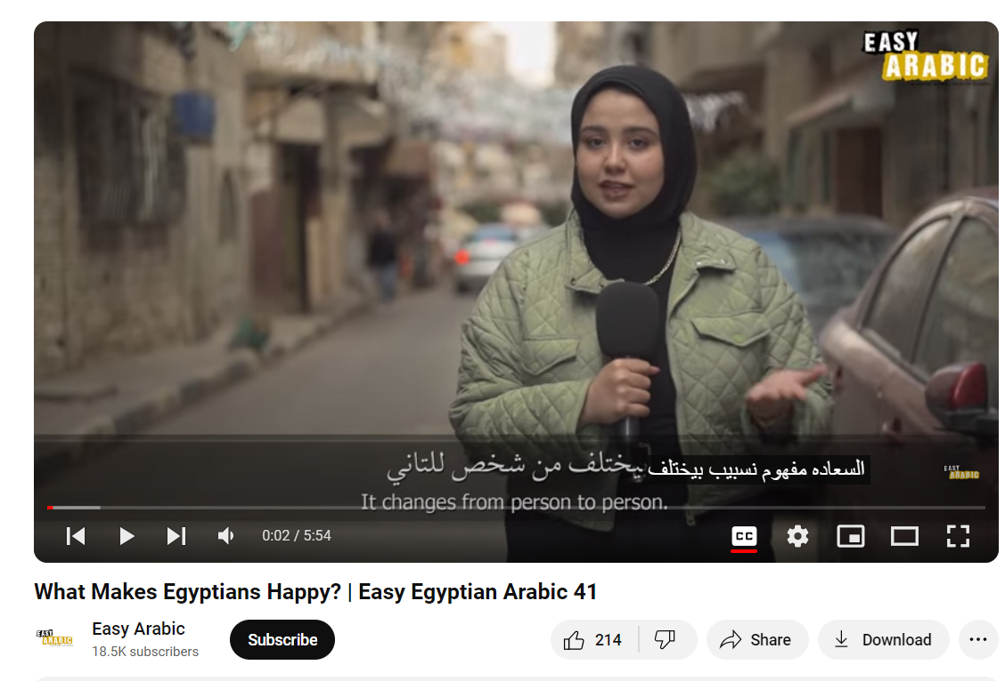

Данные для датасета
Сложности: практически отсутствуют текстовые ресурсы на египетском диалекте
Корпус: субтитры

Slide 4
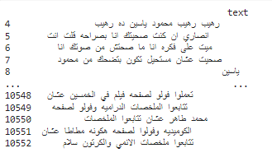

Датасет после предобработки

Slide 5


Выбор моделей для fine-tuning

Slide 6
Использованные инструменты и библиотеки для fine-tuning
import torch
from transformers import AutoTokenizer, AutoModelForCausalLM
from torch.utils.data import Dataset, DataLoader, random_split, RandomSampler, SequentialSampler
torch.manual_seed(42)
from google.colab import userdata
import os
import pandas as pd
import re
import os
import time
import datetime
import seaborn as sns
import numpy as np
import random

Slide 7
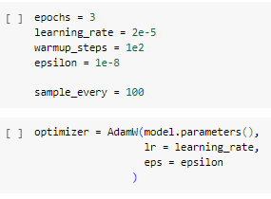
Параметры, при которых тренировалась модель

Slide 8
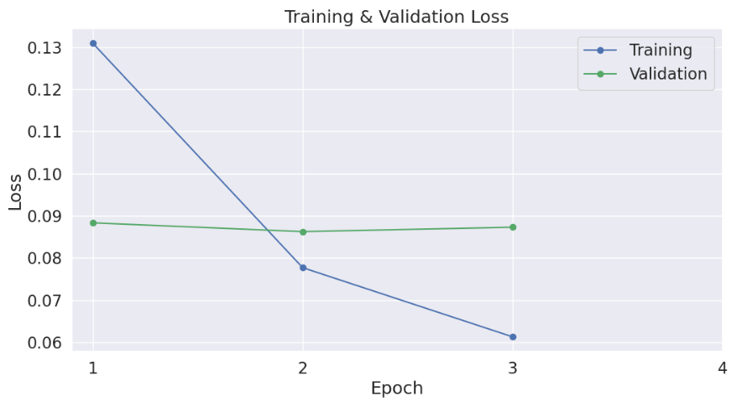
Результат до оптимизации параметров

Slide 9
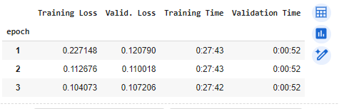
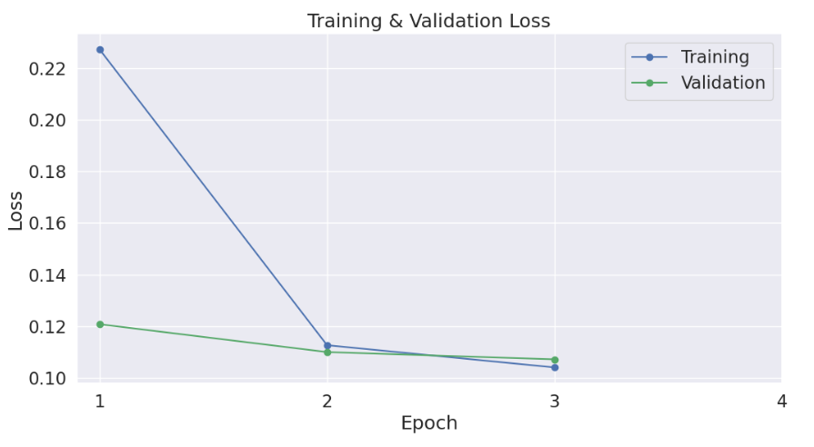
Результаты для Akhooli GPT2 small

Slide 10
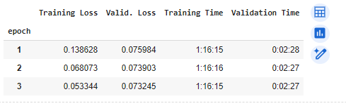
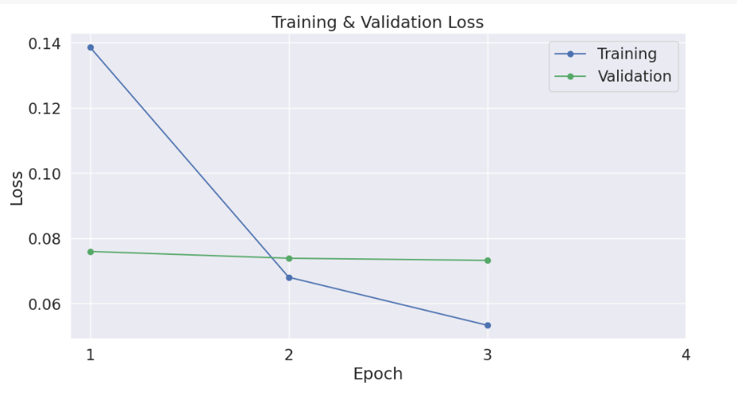
Результаты для Arabian GPT-03B

Slide 11
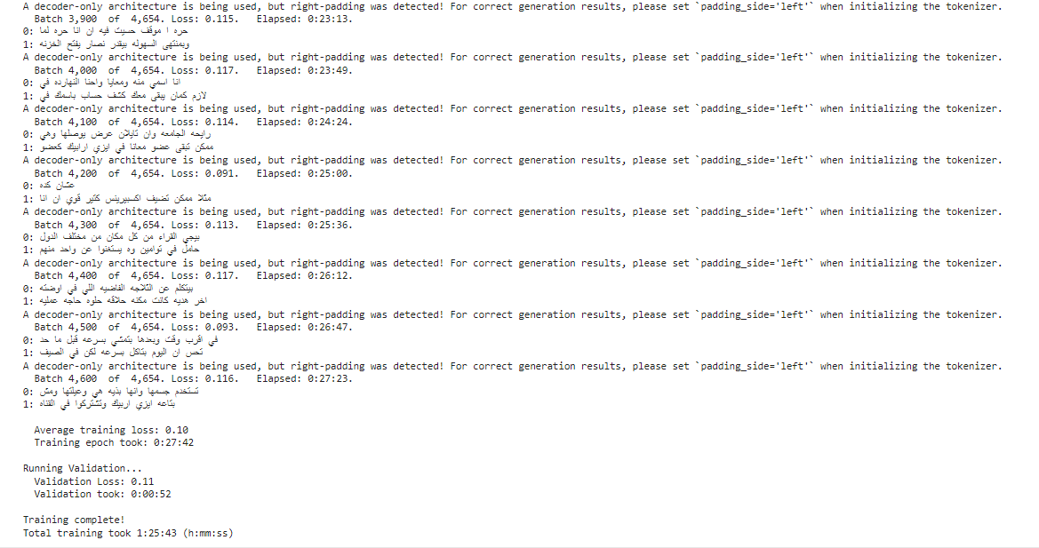
Тренировочный процесс Akhooli gpt2 small

Slide 12
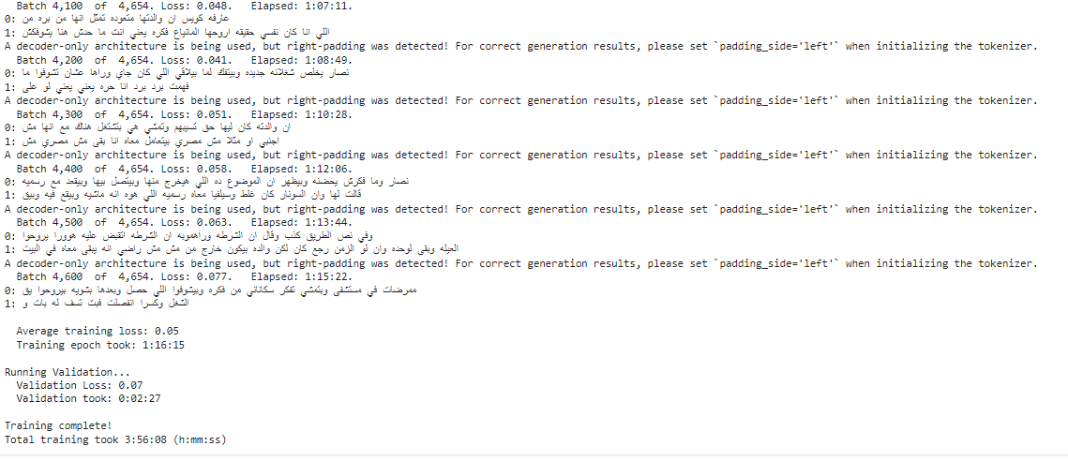
Тренировочный процесс Arabian GPT 03B

Slide 13
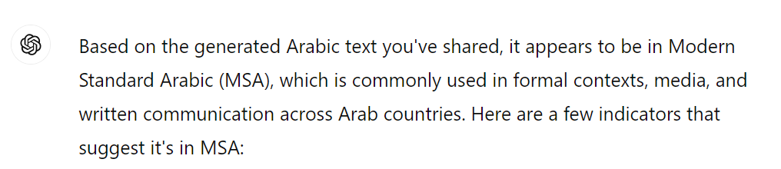
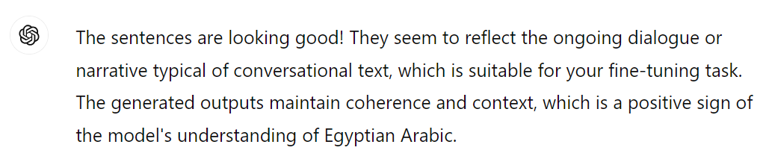
Progress evaluation by ChatGPT
Первая эпоха
Вторая эпоха

Slide 14
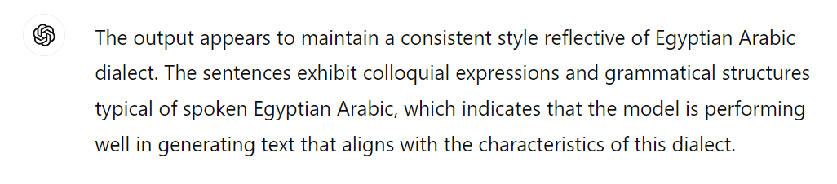
Третья эпоха

Slide 15
Использованные инструменты и библиотеки для чат-бота
import logging
import pandas as pd
from google.colab import drive
drive.mount('/content/drive')
!pip install python-telegram-bot
from transformers import AutoModelForCausalLM, AutoTokenizer
!pip install redis
!pip install celery
import os
!pip install pyTelegramBotAPI
import torch
import re

Slide 16
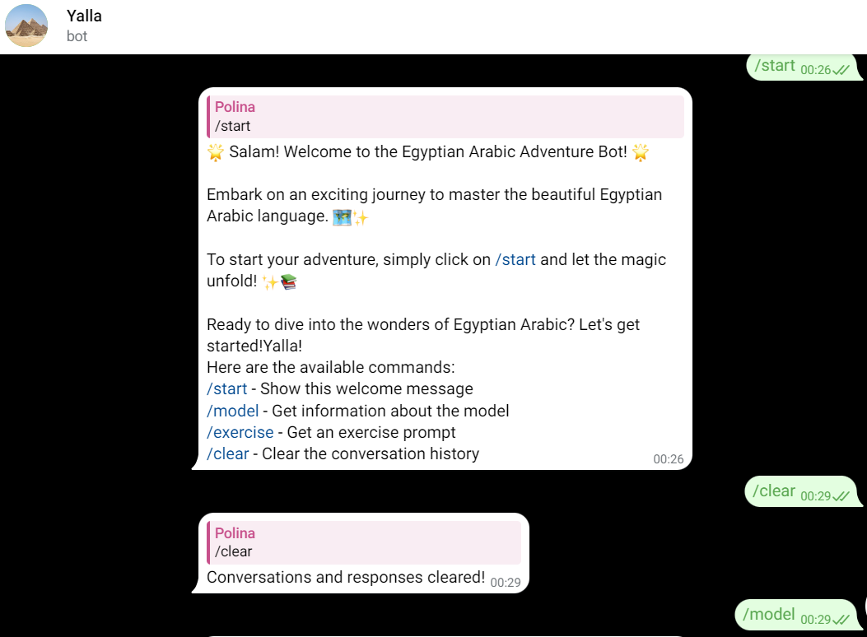
Чатбот

Slide 17
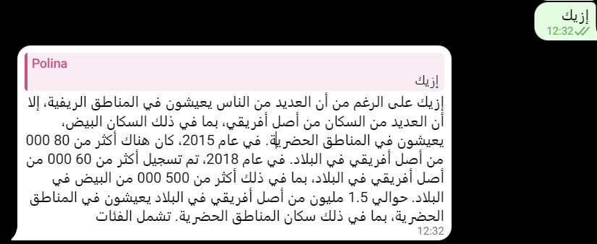
Akhooli small gpt Arabic
إزيّك = how are you in dialect
До обучения:
Выдает рандомный текст про людей африканского происхождения

Slide 18
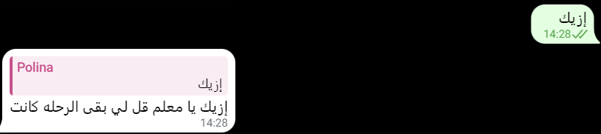
После: спрашивает в ответ “как дела”, используя разговорные выражения диалекта, например, неформальное обращение معلم

Slide 19
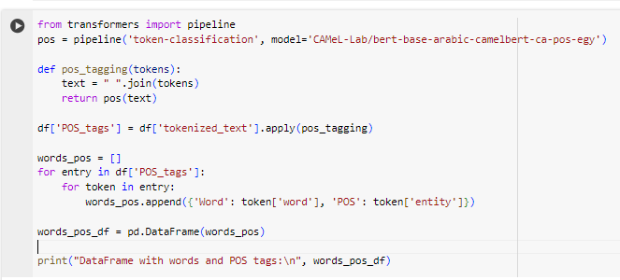
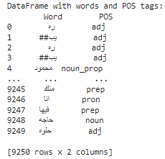
Дополнительно: POS-тэггинг

Slide 20
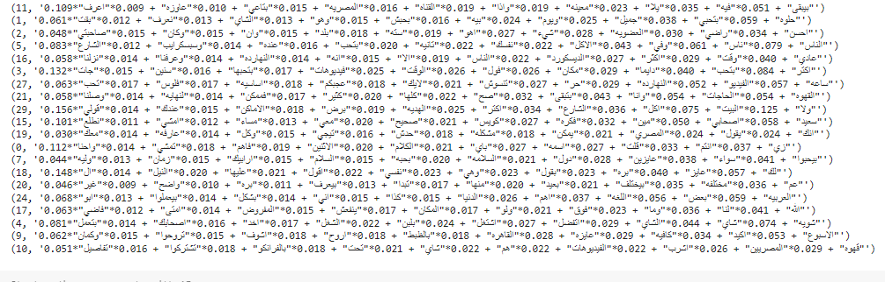
Тематическое моделирование
Топики можно использовать для создания словаря

Slide 21

Планы развития проекта
Доработать генератор упражений exercise
2) Сделать генерацию текста на основе предыдущих ответов
3) Собрать больше данных для корпуса на основе телефонных записей, песен и др.

Slide 22
Ссылки
Hugging Face: https://huggingface.co/polinasch/gpt2-small-arabic-finetuned-masry-final
https://huggingface.co/polinasch/ArabianGPT-03B-finetuned-final
Github:
https://github.com/Polinasch05/finalprojectHSE2/

Slide 23
СПАСИБО ЗА ВНИМАНИЕ!

